Slide 1

CMP1493 – Gerência de Configuração de Software
Prof. Msc Alexandre Cláudio de Almeida

Slide 2
Tarefas de Gerenciamento de Configuração
1. Tarefas Preliminares
2. Identificação
3. Controle de Mudanças
4. Controle de Versão
5. Auditoria de Configuração
6. Relato de Situação
7. Controle de Interface
8. Controle de Subcontratados e Fornecedores

Slide 3
Tarefas de Gerenciamento de Configuração
1. Tarefas Preliminares
2. Identificação
3. Controle de Mudanças
4. Controle de Versão
5. Auditoria de Configuração
6. Relato de Situação
7. Controle de Interface
8. Controle de Subcontratados e Fornecedores

Slide 4
5) Auditoria de Configuração
• A auditoria da configuração compreende atividades para garantir que as alterações na configuração de software foram efetuadas apropriadamente
• A identificação e controle das alterações ajudam a manter ordem mas, para assegurar que a alteração foi implementada apropriadamente, há necessidade de auditorias

Slide 5
5) Auditoria de Configuração
• Existem dois tipos de auditoria de configuração de software que são obrigatórias nas linhas de referência do ciclo de desenvolvimento e manutenção de software:
– Auditoria Funcional
– Auditoria Física

Slide 6
5) Auditoria de Configuração
• Auditoria Funcional
– preocupa-se com aspectos internos dos arquivos, compreendendo uma verificação técnica formal nos itens de configuração
– Essa verificação é uma atividade de controle de qualidade que tenta descobrir omissões ou erros na configuração, que degradam os padrões de construção do software.

Slide 7
5) Auditoria de Configuração
• Auditoria Física
– A auditoria física complementa a auditoria funcional, determinando características não consideradas durante a revisão
– Algumas questões podem ser colocadas:

Slide 8
5) Auditoria de Configuração
• Auditoria Física: Questões
– As alterações especificadas na Ordem de Alteração foram efetuadas? Alguma modificação adicional foi incorporada?
– Foi efetuada a revisão técnica formal ?
– Os padrões de engenharia de software foram seguidos
– A data e o autor da alteração foram especificados? Os atributos do item da configuração refletem a alteração?
– Foram seguidos os procedimentos de administração de configuração?
– Todos os itens de configuração relacionados foram atualizados apropriadamente?

Slide 9
6) Relato da Situação
• O objetivo desta tarefa
– Relatar a todas as pessoas envolvidas no desenvolvimento e na manutenção do software as seguintes informações sobre as alterações na configuração de software:
• O que aconteceu?
• Quem o fez?
• Quando aconteceu?
• O que mais será afetado?

Slide 10
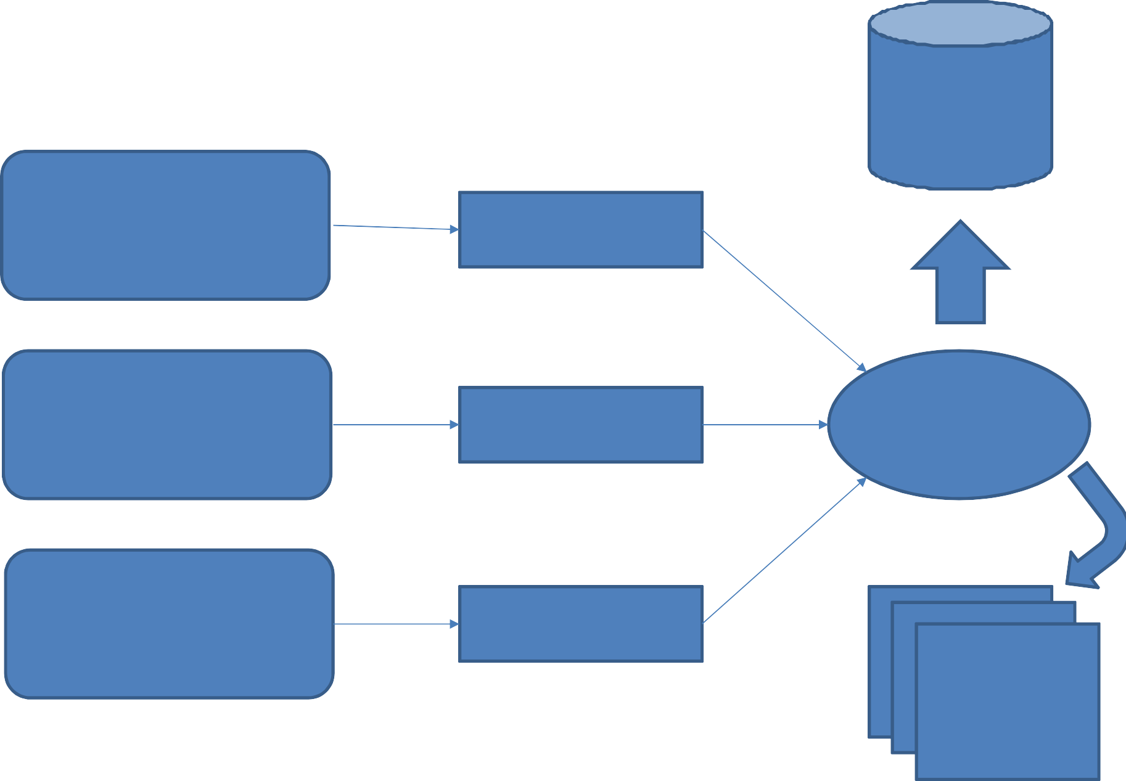
6) Relato da Situação
Banco de Dados de Relatos
Identificação de Configuração
Itens de Configuração
Controle de Configuração
Alterações
Relato do Status
Auditoria de Configuração
Deficiências
Relatórios do Status

Slide 11
7) Controle de Interface
• As atividades de controle de interface (ou fronteira) coordenam as mudanças nos itens de configuração que são afetados por itens que não estejam sendo controlados.
• Equipamentos,
• Sistemas de software,
• Software de suporte,
• Assim como outros projetos devem ser examinados na busca por possíveis interfaces com o projeto sob controle.

Slide 12
8) Controle de Subcontratados e Fornecedores
• As atividades de controle de subcontratados e fornecedores coordenam a forma como os itens que foram
– Desenvolvidos por solicitação a outras empresas
– Ou foram adquiridos já prontos são testados e incorporados ao repositório do projeto.

Slide 13
8) Controle de Subcontratados e Fornecedores
• Para itens subcontratados deve-se descrever:
1. Os requisitos de gerenciamento de configuração de software a serem satisfeitos pelo subcontratado
2. Como será feito o monitoramento sobre o subcontratado
3. Como o código, documentação e dados externos serão testados, aceitos e adicionados ao projeto
4. Como serão tratadas as questões de propriedade do código produzido, como direitos autorais e royalties.

Slide 14
8) Controle de Subcontratados e Fornecedores
• Para itens adquiridos prontos deve-se descrever:
1. Como serão recebidos, testados e colocados sob controle de gerenciamento de configuração
2. Como as mudanças no software do fornecedor serão tratadas
3. Se e como o fornecedor participará no processo de gerenciamento de mudança do projeto .

Slide 15
Ferramentas GCS
• Ferramentas de software podem auxiliar as atividades de gerenciamento de configuração de software.
• Exemplos de ferramentas:
– GIT
• https://git-scm.com/
– CVS (Concurrent Versions System)
• http://www.cvshome.org/
– Subversion
• http://subversion.apache.org

